Slide 1
社交网络学习报告
报告人：徐聪
2017.9.22

Slide 2
目录
Part One
Part Two
Content
社交网络的定义
社交网络分析
研究的意义
Part Three
Part Four
社交网络的
统计特性
社交网络的
影响力传播
Part Five
总结

Slide 3
社交网络的定义
Part One

Slide 4
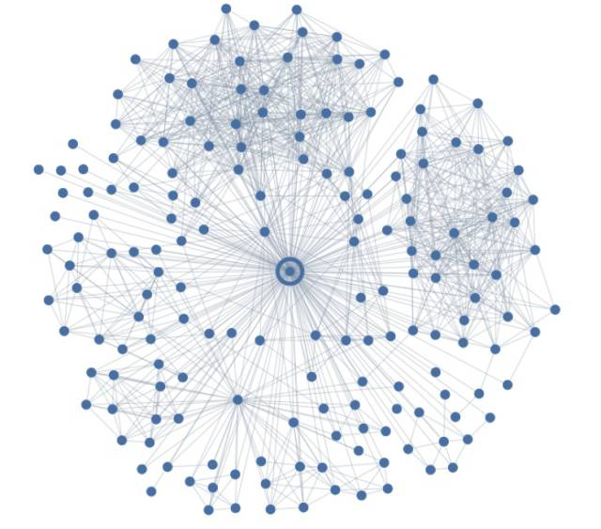
社交网络的定义
Part One
社交网络(Social network)
是由许多节点构成的一种社会结构，节点通常指个人或组织，社交网络代表各种社会关系，经由这些社会关系，把从偶然相识的泛泛之交到紧密结合的家庭关系的各种人们或组织串联起来。
目前我们所说的社交网络通常指在线社交网络。

Slide 5

社交网络的定义
Part One
根据欧盟关于社会计算的研究报告，在线社交网络可分为4类：
即时消息类应用：提供在线即时通信的平台
在线社交类应用：提供在线社交关系的平台
微博类应用：提供双向发布短消息的平台
共享空间等其他类应用：

Slide 6
社交网络的定义
Part One
在线社交网络三要素：
关系结构：是社交网络个体成员之间通过社会关系结成的网络系统。网络中的节点可以是个人、组织、ID等不同含义的实体或虚拟个体。而相互关系可以是亲友、动作行为、收发消息等关系。
网络群体：网络群体行为是指网络个体就某个事件在某个虚拟空间聚合或集中，相互影响、作用、依赖，有目的性地以类似方式进行的行为。
网络信息：基于社交网络的信息传播是指社交网络中的个体与个体之间、个体与群体之间、群体与群体之间的信息传递。
网络信息（客体）
网络群体（主体）
关系结构（载体）

Slide 7
社交网络分析
研究的意义
Part Two

Slide 8
社交网络分析
研究的意义
与传统的web应用以及信息媒体应用相比，社交网络信息的发布与接收异常简便、迅速。人人都有话语权，同时消息一旦发布可能通过“核裂变”的方式传播扩散，能够对现实社会产生影响。
Part Two
社会个体通过各种连接关系在社交网络上构成“关系结构”，包括以各种复杂关系关联而形成的虚拟社区。
基于社交网络的关系结构，大量网络个体围绕着某个事件而聚合、并相互影响、作用、依赖、从而形成具有共同行为特征的“网络群体”；
基于社交网络关系结构和网络群体，各类“网络信息”得以快速发布并传播扩散形成社会化媒体，进而反馈到现实社会。

Slide 9
社交网络统计
特性
Part Three

Slide 10
社交网络的统计特性
Part Three
理解社交网络的最直观的方法是观察其拓扑结构。随着在线社交网络用户日益增多，通过可视化的方式来研究社交网络在很多情况下并不适用。
近年来，大量工作关注于社交网络的统计特性。统计特性的发现不仅可以让我们更加有效地关注于社交网络地整体特点，而且对它对社交网络中个体行为分析、信息传播、舆情发现及预警等关键地应用问题有着至关重要的推动作用。

Slide 11
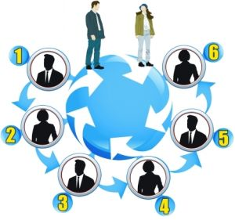
社交网络的统计特性
Part Three
六度分隔理论（six degrees of separation）与小世界现象（small-world）:
六度分隔理论认为社会网络中，任意两个人通过其他节点来连接之间，他们之间的平均距离是6，即他们之间只通过5个人就可以完成连接。
与“六度分隔理论”不同的是，小世界网络具有较小的平均距离还具有较高的聚集系数（Clustering Coefficient），而聚集系数常用来描述任取一个节点，它的邻居也互为邻居的概率。
社交网络中的小世界现象使得节点与节点之间的去中心化搜索更加容易。

Slide 12
社交网络的统计特性
Part Three
无标度现象（scale free）：
无标度特性指的是网络中的度服从幂律分布（Power law distribution）。研究表明社交网络具有无标度特性，即绝大多数用户具有较少的社会关系，极少数用户存在较多的社会关系。
无标度特性的存在使得社交网络具有很多独特的性质，如去中心化搜索的高效性、信息传播的可控制性等。

Slide 13
社交网络的统计特性
Part Three
中心性：
1) 度中心性：节点的度与最大可能的度的比值
2) 介数中心性：介数用来描述网络中节点承载最短路径的能力，节点的介数等于网络中所有最短路径中经过该节点的概率之和。
3) 紧密度中心性：紧密度定义为节点到其他所有节点的最短路径之和的倒数乘以其他节点个数。
4) 核数：一个网络中的k-core指的是反复去掉该网络中度小于或等于k的节点及其关联的边后，剩余的子图。一个节点的核数等于k，当且仅当这个节点存在于网络的k-core中且不存在于（k+1）核中。

Slide 14
社交网络的统计特性
Part Three
同配性:
网络的同配系数（Assortativity Coefficient）反映了网络中度相近节点间相互关联的程度。同配系数大于零表示互联的节点正相关。与同配性相反的是异配性。
值得注意的是，社交网络的同配性并不是固定不变的，它往往存在着演化过程。在线社交网络建立初期通常存在同配特征，随着用户群体规模的扩大，同配性逐渐演化为异配性。

Slide 15
社交网络的统计特性
Part Three
社区结构:
在社交网络的研究中，社区发现问题是十分重要并且被广泛研究的问题。社区结构发现有助于我们在中观层面上理解社交网络的本质。
尽管社区结构十分重要，但是现在并没有普遍承认的统一定义。一般认为社区由一组节点组成，社区内的节点之间连接较紧密，不同社区之间的节点连接较疏松。但往往存在重叠社区，即允许一个节点加入多个社区。
关于社区发现的算法有很多，但目前的方法都有各自的局限性。

Slide 16
社交网络的
影响力传播
Part Four

Slide 17
社交网络的
影响力传播
Part Four
影响力分析是社交网络分析的重要内容，社交影响力可以通过用户之间的社交活动体现出来，表现为用户的行为和思想收他人影响发生改变的现象。
早期对于影响力在社会活动中的表现和相关因素的研究由于研究样本空间较小，能够获取的数据量有限，导致研究停滞。
随着web2.0技术的发展和在线社交网络的普及，研究人员有机会在大规模网络和海量数据中分析用户之间的复杂关系，使得关于影响力传播的研究能够验证很多早期的假设和理论模型，而且发现了大量与社交影响力相关的科研问题和应用场景。

Slide 18
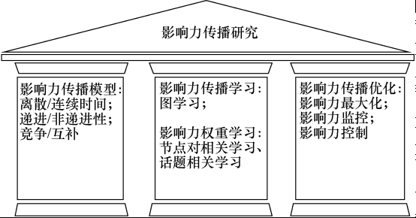
社交网络的
影响力传播
Part Four
影响力传播的三大支柱
影响力传播模型：主要描述影响力在社交网络中如何传播、有何特点和性质
影响力传播的学习：如何利用网络大数据挖掘学习影响力传播模式和具体传播模型的参数
影响力传播优化：着重考虑在不同传播模型下，如何通过施加外部作用力来扩大希望传播的影响力或者控制和减弱不希望传播的影响力，也包括有效地监控影响力的传播。

Slide 19
社交网络的
影响力传播
Part Four
社会影响力的相关因素
同质性(Homophily )
指具有相似特征的个体选择彼此作为朋友的倾向。
同质性与影响力在社交网络中的传播模式非常相似，都表现为作用对象的相互联系区域紧密，二者最大的区别体现在动态效应上：影响力需要更长时间的复杂交互活动才能发挥显性效果。
影响力与同质性是交织在一起的，在实际应用环境中将影响力与同质性结合起来使用，既可以提高彼此的预测精度，也可以提高用户行为预测的准确性。

Slide 20
社交网络的
影响力传播
Part Four
2. 互惠性(Reciprocity)
用户在社交过程中出于礼貌或习惯等原因对其他用户的行为给予相应回应的现象。
由于用户行为的结果相同而原因迥异，互惠性、影响力和前面所述的同质性之间的区分依然是影响力分析的热点问题。
3. 其他因素
活跃度（Activity），同时性（Simultaneity）,异质性（Heterogeneity）,环境因素和关联效应（Contextual and Correlated）

Slide 21
社交网络的
影响力传播
Part Four
社交网络影响力的度量方法
社交网络中影响力度量的主要任务是分析和预测用户社交影响力的大小及演化规律，为基于社交影响力的研究和应用提供技术支持和理论依据。
常用的影响力度量方法大致可以划分为基于网络拓扑结构、基于用户行为和基于交互信息的度量等类型。
但是每种方法都存在这局限性，所以，在进行社交影响力分析时，既需要根据实际情况选择合适的度量手段，还可以综合使用上述方法，尽可能准确客观地刻画社交影响力的真实面貌．

Slide 22
社交网络的
影响力传播
Part Four
基于网络拓扑结构的度量
人们在社交过程中形成的拓扑结构是分析影响力最直接的数据来源，同时相比社交信息更容易观察和获取。
节点的度量
节点中心度主要用于衡量网络中节点的重要程度，并且被广泛应用于以节点为对象的分析技术。
包括1) 基于度的度量法。2) 基于最短路径的度量法.3) 基于随机游走的度量法。

Slide 23
社交网络的
影响力传播
Part Four
基于最短路径的度量法
基于社交网络上最短路径的方法由紧密中心度（Closeness Centrality）和介数中心度（Betweenness Centrality）
紧密中心都可用来度量当前结点对其他节点的间接影响力，或者信息从该节点传播到其他节点的距离，也可间接度量该用户的社会关系强度。该值越大，表示该用户与其他用户之间的距离越短，该用户影响其他用户的速度越快。
介数中心度衡量节点在网络结构中所处位置的重要性。该度量值越大，表示网络中信息流动时经过该节点的信息量越大，即该节点在信息传播过程中的影响力越大。

Slide 24
社交网络的
影响力传播
基于随机游走的度量法
基于随机游走特征度量的指标有特征向量中心度（Eigenvector Centrality）、Katz中心度和PageRank度量。
特征向量中心度根据节点的中心性计算他们的权重，然后将当前节点可达的其他节点的权重的线性和视为该节点的中心度数值。该度量反映的思想是：节点的影响力是与和它相连的其他节点的影响力相关的。
Katz中心度利用两个节点间的游走路径来计算二者中间的影响力。在游走路径上距离vi越远的节点通过惩罚因子α的作用，对该节点vi的Katz中心度贡献越小。
Part Four

Slide 25
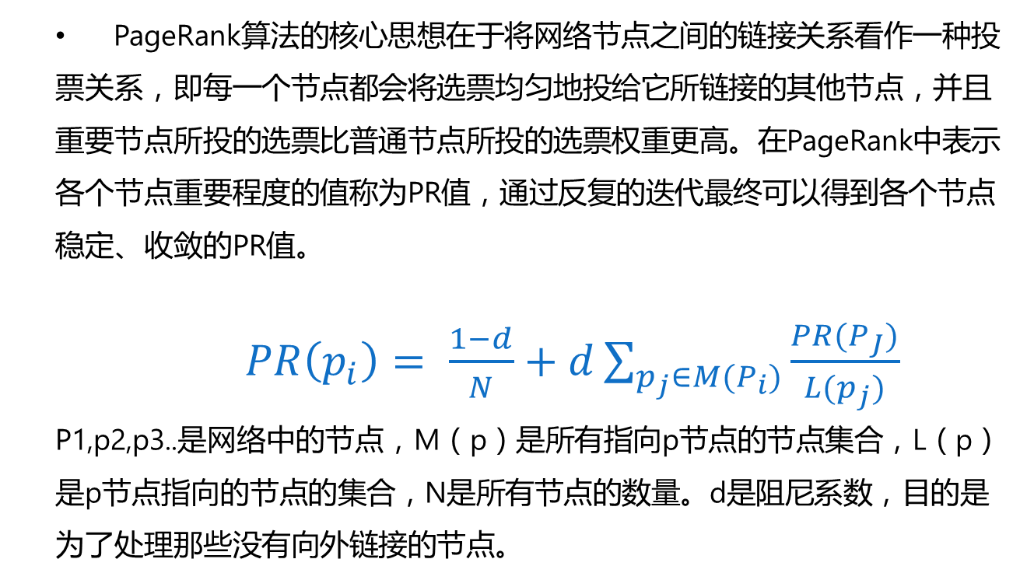
社交网络的
影响力传播
Part Four
PageRank算法的核心思想在于将网络节点之间的链接关系看作一种投票关系，即每一个节点都会将选票均匀地投给它所链接的其他节点，并且重要节点所投的选票比普通节点所投的选票权重更高。在PageRank中表示各个节点重要程度的值称为PR值，通过反复的迭代最终可以得到各个节点稳定、收敛的PR值。
$PR\left(p_{i}\right)= \frac{1−d}{N}+d\sum_{p_{j}∈M(P_{i})}{\frac{PR(P_{J})}{L(p_{j})}}$
P1,p2,p3..是网络中的节点，M（p）是所有指向p节点的节点集合，L（p）是p节点指向的节点的集合，N是所有节点的数量。d是阻尼系数，目的是为了处理那些没有向外链接的节点。

Slide 26
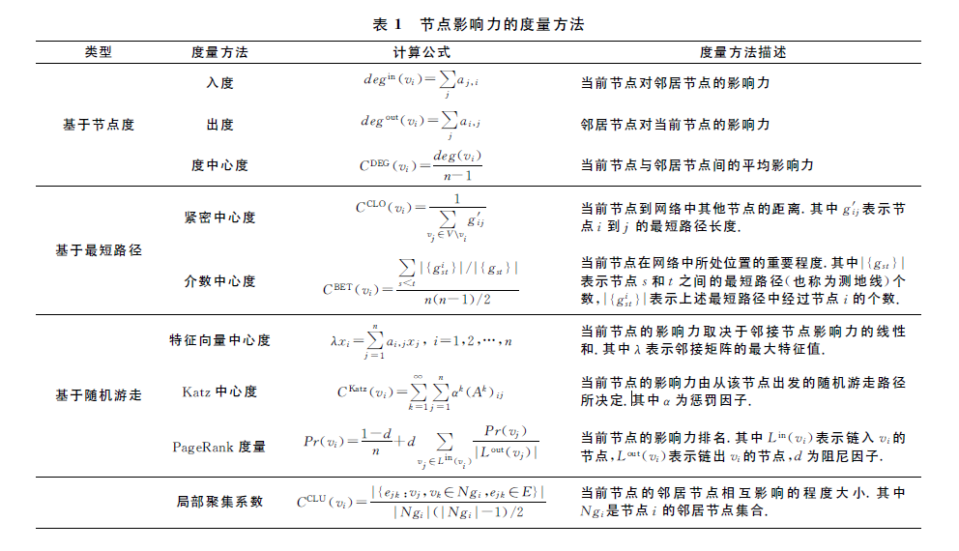
社交网络的
影响力传播
Part Four
聚集系数（Clustering Coefficient）用来度量用户之间形成社团的趋势的大小。局部聚集系数表示节点vi的任意两个邻居vj和vk之间产生联系的可能性。
基于节点的度的方法表达的意义直观、计算代价小。但是只能反应用户及其邻居之间的联系，是对用户局部影响力的度量，无法很好衡量用户在整个社交网络中的影响力。
基于最短路径的方法能够从整体对用户的影响力进行度量，但是计算复杂度高，通过最短路劲发挥作用是一种理想状态，现实环境中很难实现
基于随机游走的方法可以用随机游走路径上的节点衡量当前节点的影响力。

Slide 27
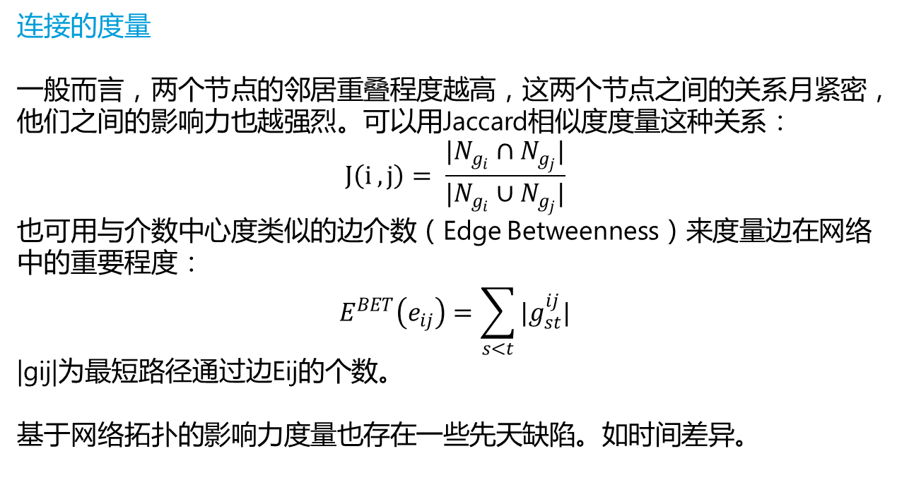
社交网络的
影响力传播
Part Four
连接的度量
一般而言，两个节点的邻居重叠程度越高，这两个节点之间的关系月紧密，他们之间的影响力也越强烈。可以用Jaccard相似度度量这种关系：
$$J\left(i ,j\right)= \frac{|N_{g_{i}}∩N_{g_{j}}|}{|N_{g_{i}}∪N_{g_{j}}|}$$
也可用与介数中心度类似的边介数（Edge Betweenness）来度量边在网络中的重要程度：
$$E^{BET}\left(e_{ij}\right)=\sum_{s<t}{|g_{st}^{ij}|}$$
|gij|为最短路径通过边Eij的个数。
基于网络拓扑的影响力度量也存在一些先天缺陷。如时间差异。

Slide 28
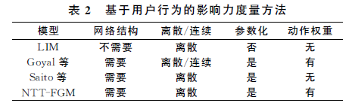
社交网络的
影响力传播
基于用户行为的度量
连续模型能更细致地刻画影响力的传播过程，相比离散模型具有更强的预测能力，但其计算代价过高，而离散模型则可以比较高效地求解；无参模型对社交网络地约束较少，但描述真实环境地能力有限，适用于理论分析，而参数化模型刻画真实世界的能力较强，但其预测精度有赖于模型中参数的具体取值。
Part Four

Slide 29
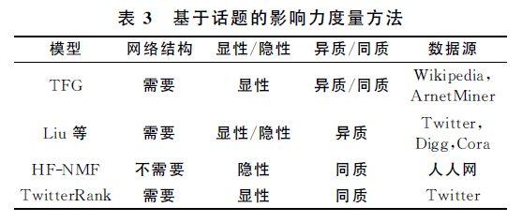
社交网络的
影响力传播
基于用户交互信息的度量
1. 在线社交网络上的用户主要通过信息发布、共享、评论和转发等方式进行交流从而产生联系。对交互信息的度量主要包括基于信息内容的度量与基于话题的度量。
2. 基于交互信息内容的度量
3. 基于话题的度量
使用话题作为社交影响力度量的基本对象，能够从多个角度对用户的影响力进行细致刻画。通过话题内容和用户对话题的参与度的道德度量成为隐形影响力，而通过好友申请或关注等行为分析出的影响力度量称为显性影响力。
Part Four

Slide 30
社交网络中影响力的传播
意见领袖问题
意见领袖就是能在相应环境下对其他人产生影响的个体，很多时候也被视为有影响力的人。意见领袖发掘方法大致可以分为基于网络结构的方法和基于交互信息为主的方法。
基于网络结构的方法
通过PageRank等算法可以对某节点在网络中所处位置重要程度，不同的研究者对意见领袖的判定由不同的观点与指标。
基于交互信息的方法
基于网络结构的方法虽然凸显了意见领袖的“领袖”，但忽视了“意见”的重要性。
基于网络结构的方法模型简单计算效率高但准确率相对较低；基于交互信息的分析方法得到的结果客观准确，但是由于涉及到大量信息的预处理和内容相关性的计算，难以适应较大的网络。因此现阶段多采取两种方法结合的手段：先利用基于网络结构的方法筛选意见领袖的备选集合，然后再用基于交互信息的方法选取真正的意见领袖。
社交网络的
影响力传播
Part Four

Slide 31
社交网络的
影响力传播
影响力传播模型
影响力传播模型大多数以随机模型(stochastic models)来描述，也有用博弈论模型(game-theoretic models)来描述的。随机模型更直接地反映了影响力传播中的不确定性，也是当前研究的主流。
随机模型分为离散时间模型和连续时间模型、递进型(progressive)和非递进型(non-progressive)模型等。
  a. 离散时间模型：便于分析和计算
  b. 递进型：假设任意节点一旦从不活跃变为活跃就会一直保持在活跃状态。多用于信息、产品等的传播/
  c. 非递进模型：允许节点在不同状态之间来回切换。这类模型多用于描述观点、看法的传播，因为人的观点和看法常会改变。
Part Four

Slide 32
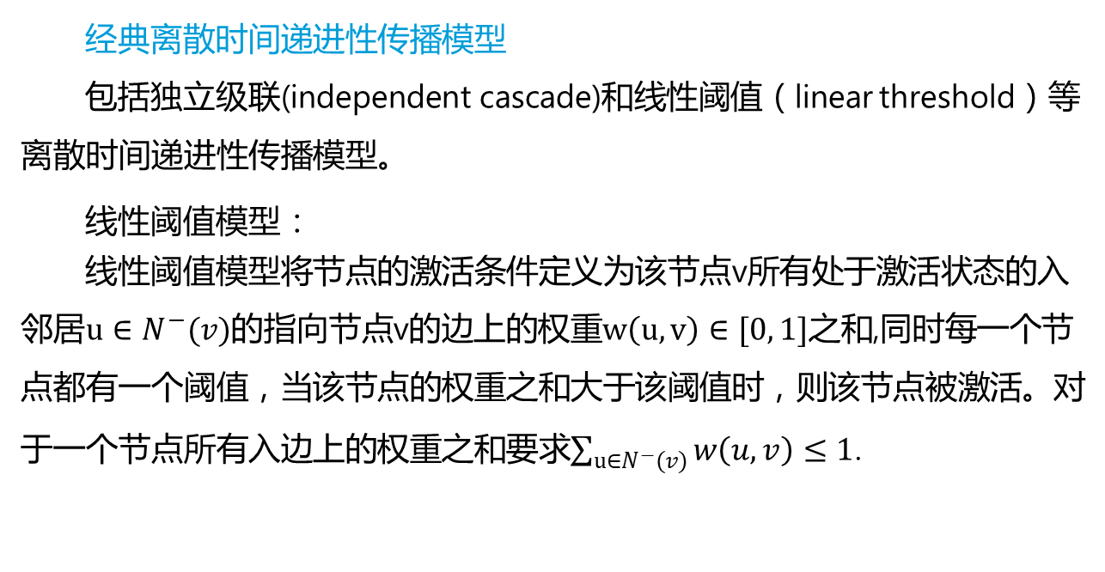
社交网络的
影响力传播
Part Four
经典离散时间递进性传播模型
包括独立级联(independent cascade)和线性阈值（linear threshold）等离散时间递进性传播模型。
线性阈值模型：
线性阈值模型将节点的激活条件定义为该节点v所有处于激活状态的入邻居$u∈N^{−}(v)$的指向节点v的边上的权重$w\left(u, v\right)∈[0, 1]$之和,同时每一个节点都有一个阈值，当该节点的权重之和大于该阈值时，则该节点被激活。对于一个节点所有入边上的权重之和要求$\sum_{u∈N^{−}(v)}{w\left(u, v\right)≤1}$.

Slide 33
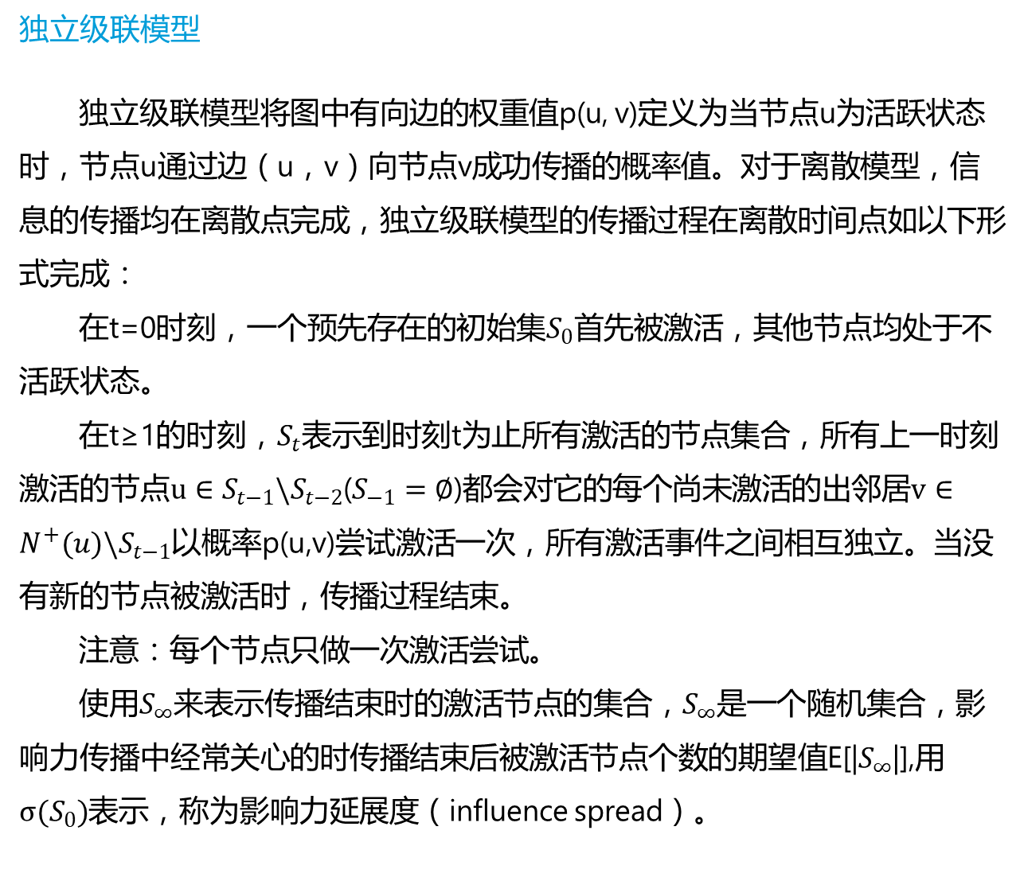
独立级联模型
独立级联模型将图中有向边的权重值p(u, v)定义为当节点u为活跃状态时，节点u通过边（u，v）向节点v成功传播的概率值。对于离散模型，信息的传播均在离散点完成，独立级联模型的传播过程在离散时间点如以下形式完成：
在t=0时刻，一个预先存在的初始集$S_{0}$首先被激活，其他节点均处于不活跃状态。
在t≥1的时刻，$S_{t}$表示到时刻t为止所有激活的节点集合，所有上一时刻激活的节点$u∈S_{t−1}\backslash S_{t−2}$($S_{−1}=∅$)都会对它的每个尚未激活的出邻居$v∈N^{+}(u)\backslash S_{t−1}$以概率p(u,v)尝试激活一次，所有激活事件之间相互独立。当没有新的节点被激活时，传播过程结束。
注意：每个节点只做一次激活尝试。
使用$S_{∞}$来表示传播结束时的激活节点的集合，$S_{∞}$是一个随机集合，影响力传播中经常关心的时传播结束后被激活节点个数的期望值E[|$S_{∞}$|],用$σ(S_{0})$表示，称为影响力延展度（influence spread）。
社交网络的
影响力传播
Part Four

Slide 34
社交网络的
影响力传播
Part Four
其他模型
传染病模型(epidemic model)
选举模型(voter model)
博弈论模型(game-theoretic model)
多实体传播模型(multi-item diffusion model)

Slide 35
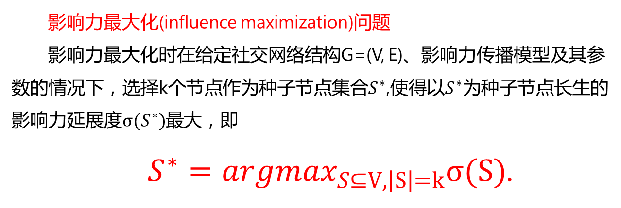
社交网络的
影响力传播
Part Four
影响力最大化(influence maximization)问题
影响力最大化时在给定社交网络结构G=(V, E)、影响力传播模型及其参数的情况下，选择k个节点作为种子节点集合$S^{∗}$,使得以$S^{∗}$为种子节点长生的影响力延展度$σ(S^{∗})$最大，即
$S^{∗}={argmax}_{S⊆V,\left|S\right|=k}σ(S)$.
影响力最大化问题由于单调子模函数的存在，可以通过贪心算法来解决，但是贪心算法存在NP-hard问题。

Slide 36
社交网络的
影响力传播
Part Four
其他模型
传染病模型(epidemic model)
选举模型(voter model)
博弈论模型(game-theoretic model)
多实体传播模型(multi-item diffusion model)

Slide 37
总结
Part Five

Slide 38
总结
Part Five
这周内通过阅读参考文献，让我对于社交网络有了初步的认识，包括社交网络的结构特点以及研究的对象以及问题。
但是在学习过程中也遇到了问题与困难，包括阅读外文文献时的不适应，以及对一些数学概念的不了解，这都时我在今后要逐渐克服的问题。

Slide 39
THANKS
报告人：徐聪
2017.9.22

